Slide 1
Innlogging – Min idrett

Slide 2
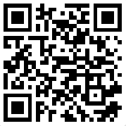
Scann QR-kode

Slide 3
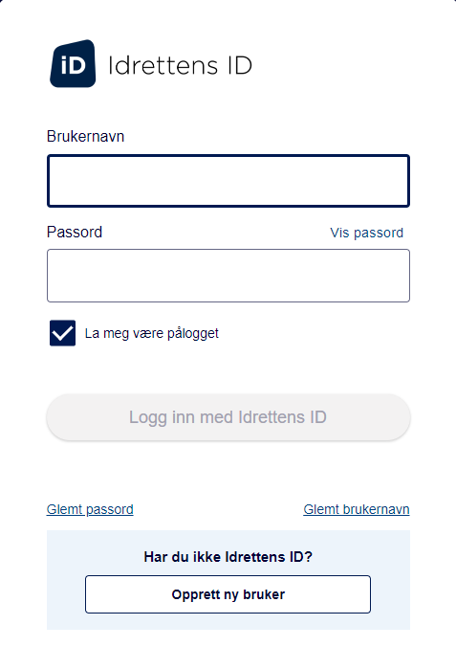

Slide 4
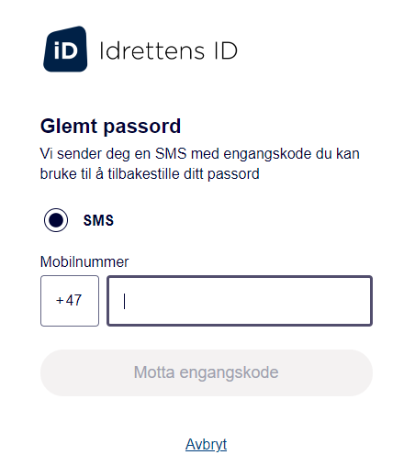
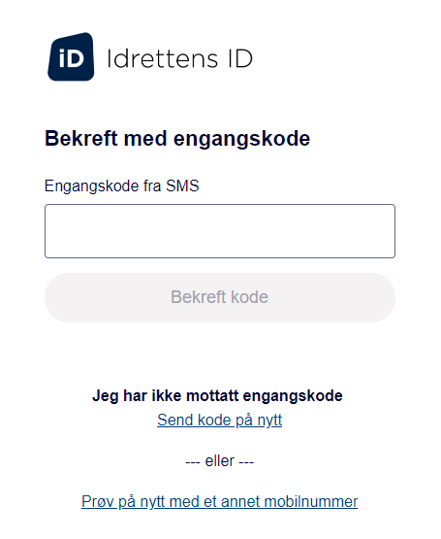
Glemt passord

Slide 5
Skriv inn nytt passord

Slide 6
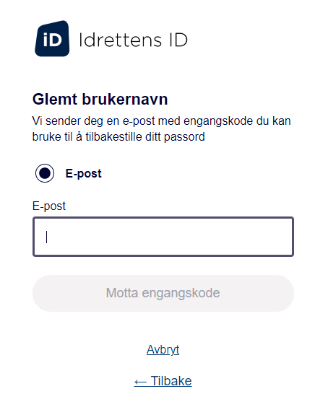
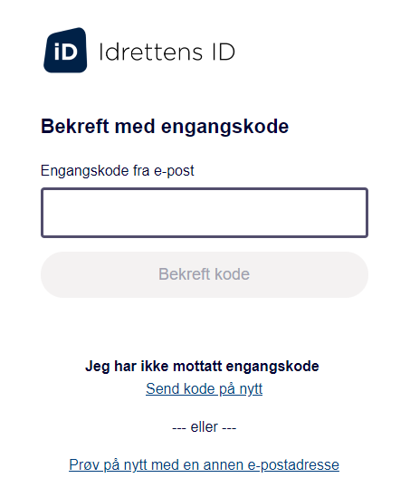
Glemt brukernavn

Slide 7
Gjeldene brukernavn kommer opp

